Slide 1


Разработка вычислительных алгоритмов и программного обеспечения для решения задач диффузии нейтронов
Васильев Александр Олегович
Научный сотрудник кафедры вычислительных технологий СВФУ
haska87@gmail.com

Slide 2
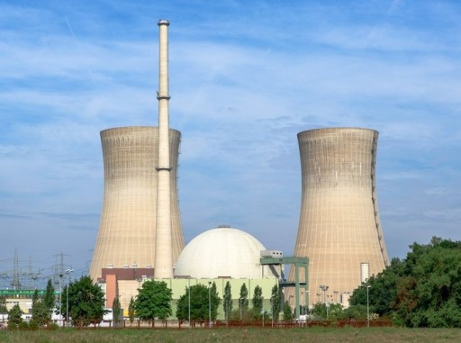
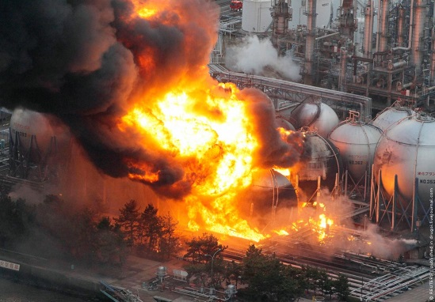
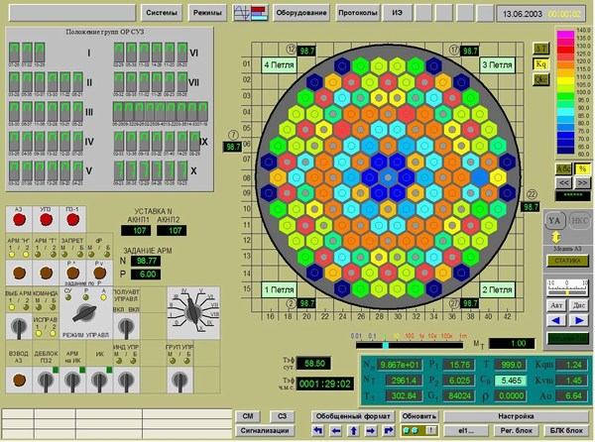
Актуальность проекта
Стремительное развитие атомной энергетики стимулировало разработку эффективных методов математического моделирования уравнения переноса нейтронов. После нескольких аварий на АЭС в мире, вопрос безопасности ядерных реакторов стал важнейшим.
Другим важным фактором, влияющий на развитие методов моделирования ядерных реакторов, является энергетика. Каждый день простоя АЭС из-за нештатных ситуаций ведет к финансовым потерям.
Большая доля нештатных ситуаций связана с человеческих фактором. Для этого необходимо создавать новые и совершенствовать существующие тренажеры, для чего необходимы более совершенные модели и современные программные продукты.
Постоянное ускорение вычислительной техники и использование параллельных вычислений позволяет применять более сложные модели.
Notes:
Стремительное развитие атомной энергетики во второй половине прошлого века стимулировало разработку эффективных методов математического моделирования уравнения переноса нейтронов. После нескольких аварий на АЭС в мире, вопрос безопасности ядерных реакторов стал важнейшим. Новые стандарты безопасности поставили перед инженерами и учеными, которые занимаются эксплуатацией и проектированием ядерных реакторов, важные цели о повышении качества моделирования физических процессов в ядерном реакторе. В связи с этим, разработка новых методов и алгоритмов расчета реакторов получила дополнительное ускорение. Другим важным фактором, влияющий на развитие методов моделирования ядерных реакторов, является энергетика. Каждый день простоя АЭС из-за нештатных ситуаций ведет к финансовым потерям. Большая доля нештатных ситуаций связана с человеческих фактором, ошибками операторного персонала, число которых может быть снижено повышением квалификации. Для этого необходимо создавать новые и совершенствовать существующие тренажеры, для чего необходимы более совершенные модели и современные программные продукты. Требование работы тренажера в режиме реального времени зачастую приводит к значительному упрощению использующихся в тренажере моделей основных физических процессов. Постоянное ускорение вычислительной техники и использование параллельных вычислений позволяет применять более сложные модели

Slide 3
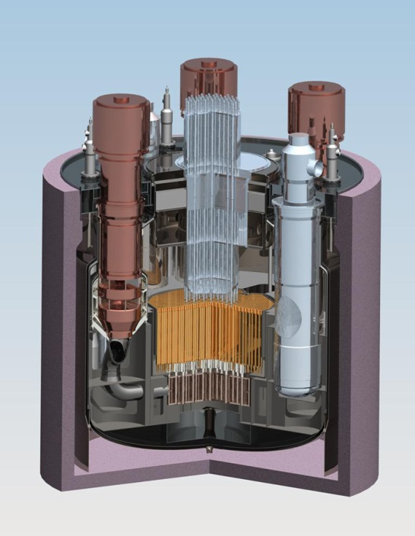
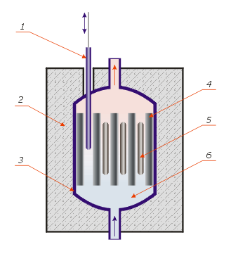
Цели и задачи
Целью проекта является
Разработка новых вычислительных алгоритмов для уравнения диффузии нейтронов
разработка универсальной программы на базе которой можно было бы проводить инженерные расчеты реакторных установок различных типов, при этом, не видоизменяя структуры программы, а лишь используя соответствующие расчетные модули.
Notes:
Существующие инженерные программы разработаны, как правило, под один тип реакторных установок (РУ): есть программы, предназначенные только для расчета реакторов типа ВВЭР. Подобная тенденция разработки программ применительно к конкретному типу РУ сохраняется до настоящего времени. Используемые в этих кодах подходы и приближения, применяемые для определенного типа РУ, как правило, заложены в саму структуру алгоритмов. Это может быть определенный тип геометрии, фиксированная расчетная сетка, ограничение на число энергетических групп и т.д. В результате, имеется набор разнородных программ, обладающих ограниченным набором возможностей. Это делает практически невозможным использование этих программ не только для другого типа РУ, обладающего своими специфическими особенностями, но также в случае модернизации проекта данного типа РУ (например, при переходе от одного типа геометрии к другой). Целью проекта является разработка универсальной программы на базе которой можно было бы проводить инженерные расчеты РУ различных типов, при этом, не видоизменяя структуры программы, а лишь используя соответствующие расчетные модули.

Slide 4
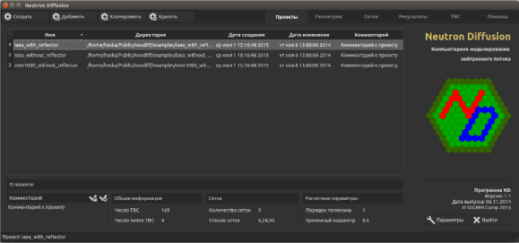
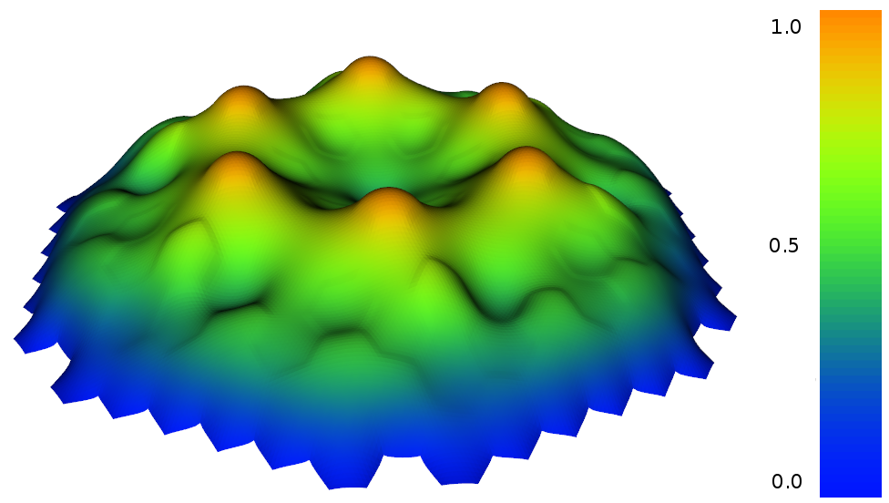
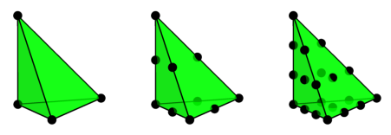
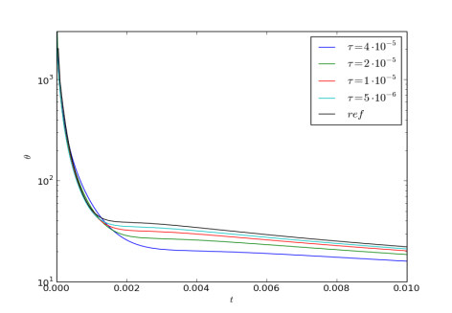
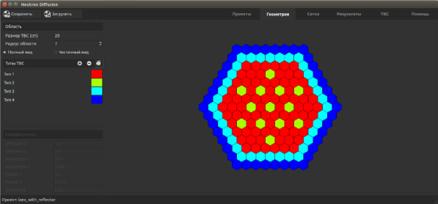
Техническое решение поставленной задачи
Задача состоит
Разработка алгоритмов и численных методов
Численная реализация, решение бенчмарков (тестов).
Программная реализация
Спектральные задачи, МКЭ, параллелизация.
Численное решение уравнений диффузии нейтронов. Геометрия и сетка. Сравнение результатов.
Создание интерфейса, генератора геометрии и сетки, визуализация результатов.

Slide 5
Аналоги и недостатки
Имеется множество программ:
устаревшие: KIKO3D, DYN3D, HEXTRAN, БИПР-8
современные: CRONOS, MAG, KIKO3DMG и DYN3D/HEXNEM2
российские: SOCRAT, КАМАЗ, SCETCH-N
Основные недостатки:
почти все программы не имеют графического интерфейса для работы с пользователем
большинство программ написано на устаревающих языках программирования, в частности fortran
многие программы привязаны к одной реакторной установке
используется устаревшие вычислительные технологии.
Notes:
Имеется множество программ (кодов) для моделирования нейтронно-физических процессов в активной зоне реакторных установок, например: CRONOS, MAG; старые: KIKO3D, DYN3D, HEXTRAN, БИПР-8: новые усовершенствованные версии: KIKO3DMG и DYN3D/HEXNEM2; российские: SOCRAT, КАМАЗ, SCETCH-N и т.д. Основные недостатки: -почти все коды не имеют графического интерфейса для работы с пользователем; -большинство кодов написано на устаревших языках программирования(fortran, c); -многие коды привязаны к одной реакторной установке(нельзя использовать для других реакторных установок или модифицировать существующую); -в старых версиях кодов используется устаревшие вычислительные технологии.

Slide 6
План проведения НИОКР
Первый год
Разработка алгоритмов для моделирования диффузии нейтронов в двухгрупповом приближении
Численное решение нейтронно-физических задач в двухгрупповом приближении
Разработка графического интерфейса
Разработка построителя гексагональной геометрии и генератора сетки.
Второй год
Разработка прикладного программного обеспечение для моделирования нейтронно-физических задач в двухгрупповом приближении

Slide 7
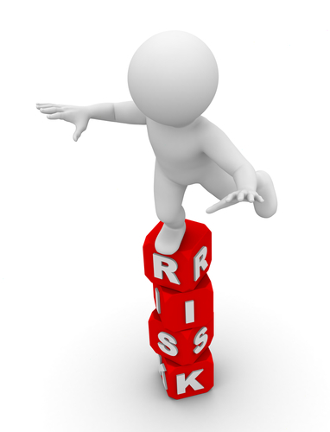
Оценка рисков проекта
Риски на стадии НИОКР:
Сроки разработки алгоритмов и вычислительных технологий
Риски на стадии реализации:
Сроки программной реализации
Усложнение интерфейса
Недостаток рабочей силы
Риски на стадии маркетинга:
Малая актуальность в республике

Slide 8

Перспективы коммерциализации
Преимущества
использование свободного программного обеспечения
дешевая стоимость реализации по сравнению с аналогами
Потенциальные потребители
научно-исследовательские лаборатории
работники в сфере атомной энергетики

Slide 9
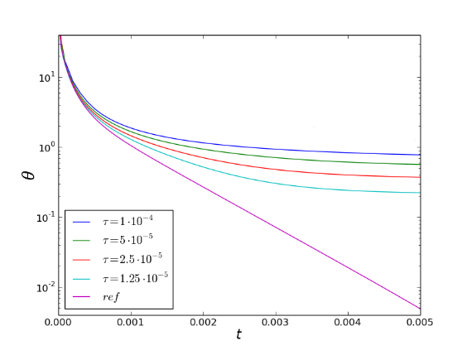
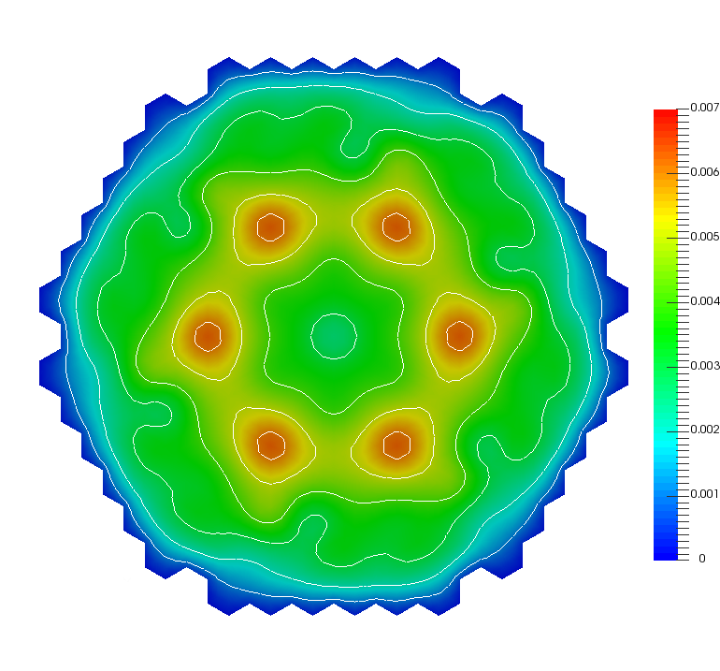

Текущее состояние проекта
Разработан новый вычислительный алгоритм
Проведены численные расчеты нескольких бенчмарков (тестов), сравнение результатов
Создан начальный интерфейс программы и простой генератор геометрии

Slide 10
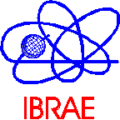
Команда проекта
В текущий момент команда состоит из 1-го человека.
Васильев Александр Олегович, научный сотрудник научно-исследовательской кафедры вычислительные технологии, ИМИ, СВФУ
Опыт работы:
06.2011-11.2011 ООО «ИТЭРА» 1С программист
11.2011-02.2012 ОПФ РФ по РС(Я) Специалист-эксперт отдела информационных технологий
с 02.2012 СФВУ ведущий инженер, научный сотрудник
09.2015-07.2016 ИБРАЭ РАН инженер-программист
Есть навыки разработки программ

Slide 11
Спасибо за внимание!

